Slide 1

Audiência Pública
Comissão Permanente de Direitos Humanos - CDH, Senado Federal
Previdência e Trabalho: Capitalização para quem?
Juliano Sander Musse Economista Dieese/SSCondsef

Slide 2
Repartição simples x capitalização
1. Desconstitucionalização > regras previdenciárias do RGPS e RPPS poderão ser definidas por Lei Complementar; mais fácil aprovação.
2. Experiência internacional > sistema de capitalização inviável
3. Custo de transição > elevados custos desconstroem a tese do corte de gastos

Slide 3
A desconstitucionalização da Previdência Social
A retirada dessas regras previdenciárias da Constituição vai facilitar realização de futuras mudanças nas aposentadorias. Menor quorum, maior facilidade de aprovação. O que virá pela frente?
A ofensa ao princípio da segurança jurídica > LC de iniciativa exclusiva do Executivo não garante a possibilidade de efetiva aposentadoria. Desconfiguração Constitucional.
Art. 201-A. Lei complementar de iniciativa do Poder Executivo federal instituirá novo regime de previdência social, organizado com base em sistema de capitalização, na modalidade de contribuição definida, de caráter obrigatório para quem aderir, com a previsão de conta vinculada para cada trabalhador e de constituição de reserva individual para o pagamento do benefício, admitida capitalização nocional, vedada qualquer forma de uso compulsório dos recursos por parte de ente federativo.” (NR)

Slide 4
Experiências internacionais

Slide 5
América Latina (14 países)
OIT*: 30 países privatizaram total ou parcialmente seus regimes de previdências públicas obrigatórias de 1981 a 2014
Leste Europeu e Ex- URSS (14 países)
África (2 países)
Venezuela (2000, total), Equador (2002, total), Nicarágua (2005, total), Bulgária (2007, parcial), Argentina (2008, total), Eslováquia (2008, parcial), Estônia, Letônia e Lituânia (2009, parcial), Bolívia (2009, total), Hungria (2010, total), Croácia e Macedônia (2011, parcial), Polônia (2011, total), Rússia (2012, total), Cazaquistão (2013, parcial), República Tcheca (2016, total) e Romênia (2017, parcial).
Até o ano de 2018, desses 30 países, 18 reverteram suas privatizações (re-reforma), total ou parcial
Tendo em vista a reversão da privatização pela maioria desses países (muitos ainda estão tentando como Chile, Colômbia, México e Peru) e a acumulação de evidências sobre os impactos sociais e econômicos negativos da privatização, pode-se afirmar, segundo a OIT, que o experimento da privatização foi um fracasso. Com a crise financeira mundial de 2008 a vulnerabilidade desse sistema se tornou ainda mais evidente em virtude das intempéries do mercado, obrigando os adeptos a capitalização, de maneira mais enfática, a voltarem para seus antigos regimes.
(*) ILO. Social Protection Department. ESS – Working Paper No. 63. Reversing pension privatization: Rebuilding public pension systems in Eastern European and Latin American countries (2000-18). Disponível em https://www.ilo.org/wcmsp5/groups/public/---ed_protect/---soc_sec/documents/publication/wcms_648639.pdf. Elaboração: Dieese

Slide 6
Processo de privatização México*
Resultados decepcionantes:
situação financeira precária dos institutos de pensão (pós crise 2008 acirrou);
insistência em manter medidas ineficazes (aumentar as contribuições do
beneficiários, reduzir os benefícios...);
Baixa cobertura devido a alta informalidade (a cada 100 trabalhadores, entre 25 e 30 contribuem para a Previdência);
Benefícios prometidos pelos reformadores não se concretizaram. Representam 1/4 do salário médio da ativa;
Mais preocupante: necessidade do estabelecimento de um benefício mínimo (aos moldes BPS chileno); problemas sérios na área da saúde > renúncias do governo > déficits;
(*) BARBA, G. O e SÁNCHES, M.A.R. La seguridad social en México a dos décadas de las reformas privatizadoras. Balance y perspectivas. Espiral, Estudios sobre Estado y Sociedad Vol. xxv No. 73 Septiembre / Diciembre de 2018
MESA-LAGO. C. Studio comparativo de los costos fiscales en la transición de ocho reformas de pensiones en América Latina. Unidad de Financiamiento para el desarrollo. División de Comercio Internacional y Financiamiento para el desarrollo. Santiago, marzo 2000.

Slide 7
Processo de privatização México
CONCLUSÃO:
Quebra do princípio da solidariedade intergeracional foi um ERRO.
As supostas economias que o Estado esperava com o novo regime foram corroídas pelo elevado custo fiscal e pelas grandes e contínuas transferências de recursos do Governo Federal aos institutos de previdência social para compensar a perda desses fundos.

Slide 8
República Tcheca,
2013 (início); 2016 (fim)
Polônia,
1999 (início); 2011 (fim)
Hungria,
1998 (início); 2010 (fim)
Divergente Banco Mundial;
Repartição simples (regras de acesso pouco duras) e capitalização voluntária;
Manutenção direitos; diferença de gênero
Volta ao sistema PAYG
Moldes Banco Mundial;
Sistema Chileno;
Perdas Individuais; corte de direitos (Benefícios);
Identificação de elevados custos de transição
Volta ao sistema PAYG;
Melhoria situação fiscal no curto prazo
Moldes Banco Mundial;
Sistema Chileno;
Perdas Individuais; corte de direitos como licença maternidade
Identificação de elevados custos de transição
Volta ao sistema PAYG, fundindo com orçamento do Estado;
Re-reforma: redução do déficit fiscal, da taxa de substituição; maior equidade de gênero.

Slide 9
Chile, o precursor
Empregador e o Estado não participam do custeio;
Sistema privilegia aquelas pessoas com maior poder aquisitivo, pois estas serão as com condições de contribuir com mais veemência e de maneira ininterrupta para a própria aposentadoria;
Mais pobres > Reforma parcial 2008 > Pensão Básica Solidária (PBS) > 40% do salário mínimo chileno;
Situação de muitos chilenos: 80% das pessoas aposentadas no Chile recebem um valor abaixo do salário mínimo e 44% estão abaixo da linha da pobreza

Slide 10
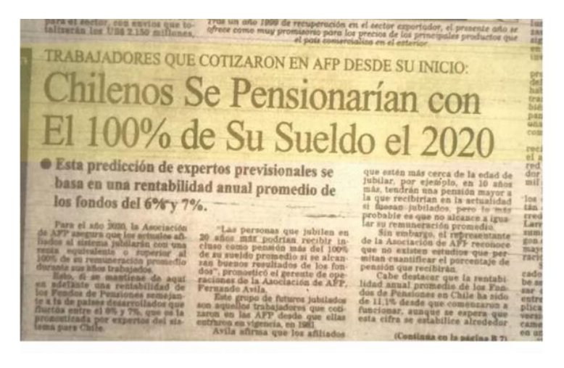
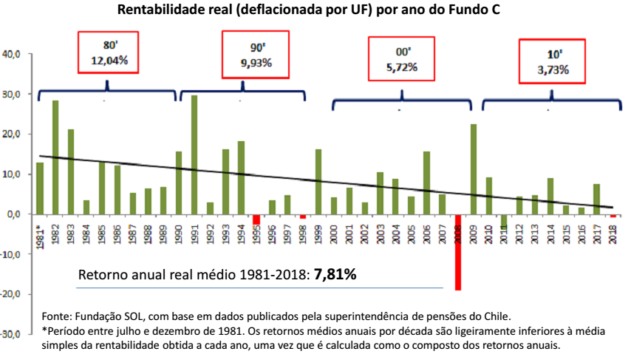

Slide 11
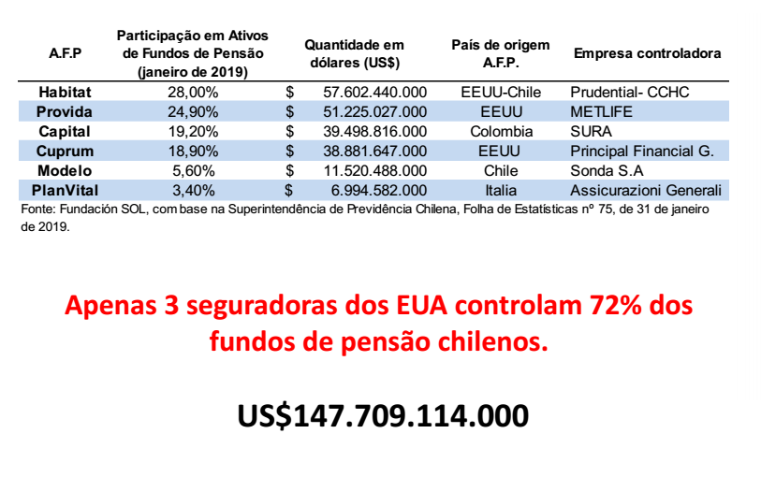

Slide 12
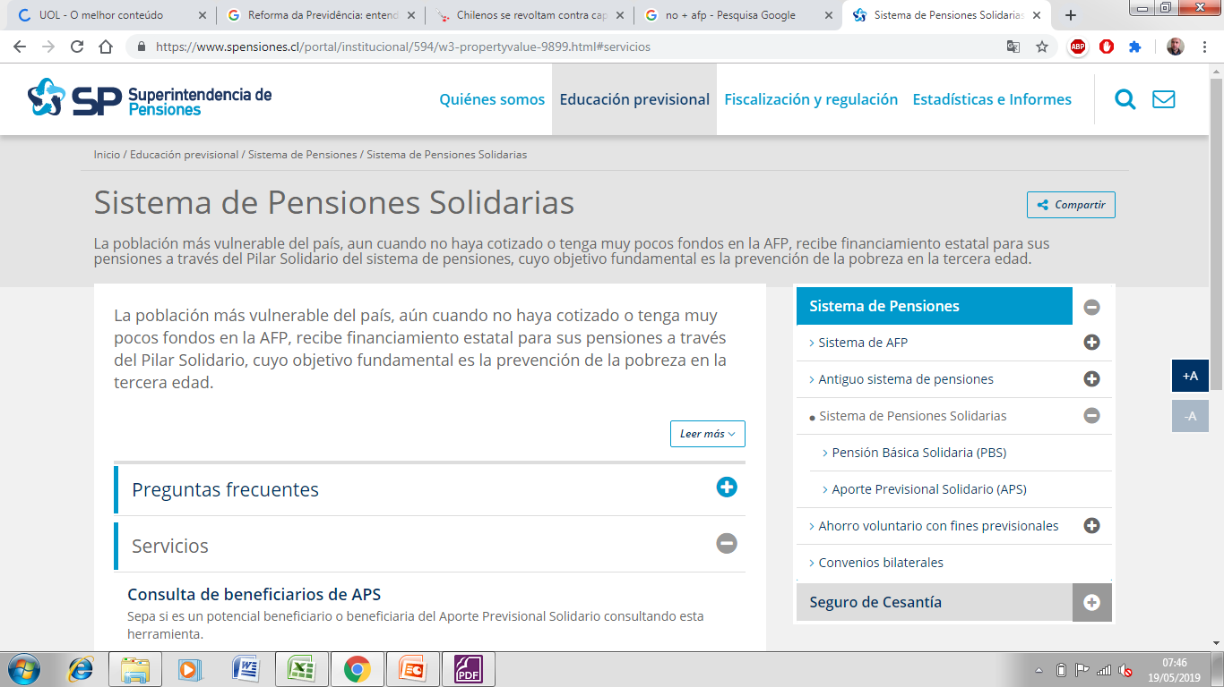
No Chile foi feita uma re-reforma parcial em 2008, que instituiu um pilar solidário (PSB): um fundo estatal passou a arcar com aposentadorias dos 60% mais pobres.
Possibilidade de mesma situação no Brasil > pouco poder de poupança dos trabalhadores > baixos salários

Slide 13

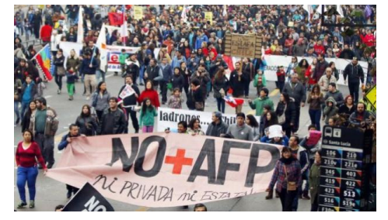
Perdas > variando de 10% a 30% da ativa
Bandeira defendida pela maioria da população: recriar um sistema de repartição tripartite e solidário tal qual temos hoje no Brasil.
Exemplo concreto:
1) Cecília, professora primária, 62 anos (contribuição 10% > equivalente a R$ 750)
Salário Ativa = R$ 7.500
Benefício Ap. = R$ 1.730 (23% ativa)
--------------------------------------------
Perda = R$ 5.770 (77%)

Slide 14
Custo de Transição vai na contramão da redução de gastos
Chile > o custo (estoque), de 1981 a 2015, situava-se em 136% do PIB*.( média de 4% a.a). Hoje está em torno de 2,5%, mas a sociedade continuará pagando. Imaginando, hipoteticamente, esses mesmos efeitos no Brasil, em 34 anos, estaríamos falando, em valores atuais, de um custo de cerca de R$ 9 trilhões;
Argentina > previsão anual de 3,6% do PIB** (Banco Mundial)
México > a capitalização fez com que os gastos previdenciários do Estado saltassem de 1% do PIB para 4%
IFI/Senado > Brasil > R$ 400 bilhões no primeiro ano (estimativa???)
Falta de transparência > governo afirma não saber o custo!
(*) Comisión Asesora Presidencial sobre el Sistema de Pensiones, Informe final 2015, Chile, 2015, pág. 57-58. Disponível em: https://mega.nz/#!ZsVFCKJQ!HG5qpGtEAyS_YWalsJDnU6X-V_fRMbZ94CsodbnNiYY
(**) Mesa-Lago, C. 2004. An appraisal of a quarter-century of structural pension reforms in Latin America. CEPAL Review 84, December 2004 (Santiago de Chile, UN ECLAC).

Slide 15
Variantes pronunciadas
Utilização de FGTS na capitalização como forma de amenizar o custo e transição
Sistema de contas virtuais
Sistema multipilar
Não resolve baixa aplicação
#TransparênciaNovaPrevidência > mudar > #faltadetransparência Fundamentos atuariais??? Onde estão as características de risco e incertezas ligadas ao perfil etário da população, estudos de cenários? onde estão as características evolutivas das famílias, a estrutura remuneratória dos beneficiários e pensionistas (RGPS, RPPS, Militares no curto, médio e longo prazos)? estudos de aderência de hipóteses biométricas, demográficas e econômicas, se alta ou baixa em relação a tábuas para RGPS e RPPS (AT, BR, RP, IBGE h/m)? numa análise atuarial, essas e muitas outras questões se relacionam com fluxos de receitas e despesas para minorar os riscos.

Slide 16
Lições aprendidas de três décadas de privatização (segundo a OIT)
Taxas de cobertura estagnadas ou diminuídas
Benefícios previdenciários deteriorados
Acirramento da desigualdade de gênero
Os altos custos de transição criaram grandes pressões fiscais
Custos administrativos elevados
Quem se beneficiou da poupança das pessoas? O setor financeiro
Riscos de mercado transferidos para os indivíduos
Diálogo social deteriorado
Regimes de repartição são mais capazes de cumprir os princípios da solidariedade e da não discriminação do que a proposta de benefícios definidos

Slide 17
A quem interessa a Reforma da Previdência? A quem interessa a capitalização?
Talvez à instituições financeiras e bancos;
BTG Pactual, por exemplo, que, em sua página oficial no Chile*, informa que tem “sido um dos maiores distribuidores de fundos internacionais, fundos de investimento e fundos de private equity, entre clientes institucionais no Chile, Peru e Colômbia, principalmente entre Fundos de Pensão e Companhias de seguros”;
No Chile, o BTG controla a AFP PlanVital, um dos poucos fundos de pensão remanescentes da capitalização de 1981;
Como o objetivo do BTG é o de expandir seus negócios, dentre eles a capitalização, a reforma da previdência social brasileira a ele interessa
(*)https://www.btgpactual.cl/asset-management/distribution/

